Slide 1
Welcome
أعزائي الطلبة والمستفيدين من المحاضرات الدراسية لجامعة ابن سينا الافتراضية Avecinna Virtual Campus السلام عليكم ورحمة الله وبركاته أنا الدكتور وائل عبد اللطيف كديمي أستاذ الحسابات الكهرومغناطيسية Electromagnetic Computations في قسم الفيزياء / كلية العلوم / جامعة البصرة / جمهورية العراق . أنا المُعّد لمحاضرات هذا الفصل الدراسي ضمن برنامج التعليم الالكتروني لجامعة ابن سينا الافتراضية والذي يحمل عنوان الكهربائية والمغناطيسية الجزء الثاني Electricity and Magnetism – Part 2 وهو أحد المواضيع الاجبارية لطلبة الصف الثاني لقسمي الفيزياء والرياضيات في كلية العلوم / جامعة البصرة التي تعتمد نظام المقررات . أتمنى لكم إصغاءا ً مفيدا ً ومثمرا ً مع مواد هذا الفصل الدراسي.
wailcomm@yahoo.com

Slide 2
الفصل الثالث Chapter Three الحث الكهرومغناطيسي Electromagnetic Induction Sequence:12
المقدمة.
حساب الـ ق د ك المحتثة في سلك موصل.

Slide 3
المقدمة
قد بينا في المحاضرة الحادية عشر أنه اذا تحرك موصل مستقيم بسرعة عمودياً على مجال مغناطيسي منتظم عمودي على مستوي الورقة فأن كل شحنة في الموصل تتأثر بقوة مغناطيسية مقدارها ( F_{M}=evB ) ويكون اتجاهها من a إلى b بالنسبة إلى الشحنات السالبة. وأن هذه الشحنات تتحرك بفعل هذه القوة المغناطيسية نحو الأسفل فيزداد تركيزها وبنفس الوقت يزداد تركيز الشحنات الأخرى في الأعلى (وهذا يعني تولد تيار كهربائي) وهي النقطة المهمة.
أن تراكم الشحنات الموجبة في طرف والسالبة في الطرف الآخر سيولد مجالاً كهربائياً غير أستاتيكي وباتجاه (من a إلى b،). يكون الإلكترون واقع تحت تأثير قوتين هما :-
1-القوة المغناطيسية نحو الأسفل (F_{M}=evB).
2-القوة الكهربائية نحو الأعلى (F_{E}=eE).
باستمرار حركة الموصل يزداد تركيز الشحنات في طرفي الموصل وعليه تزداد E وتبعاً لذلك تزداد F_{E}، أما القوة المغناطيسية F_{M} فتبقى ثابتة مادام المجال المغناطيسي وسرعة الالكترون ثابتيين من حيث المقدار والاتجاه.

Slide 4
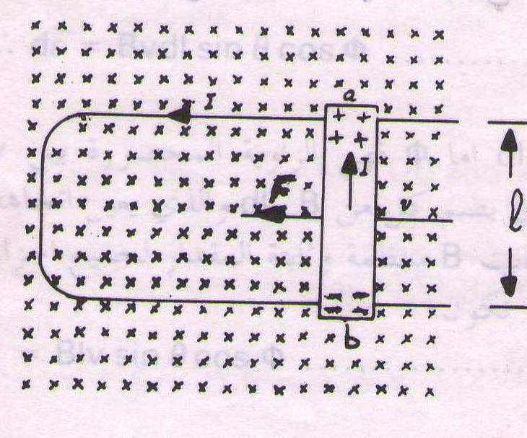
حساب الـ ق د ك المحتثة في سلك موصل EMF Induced in a Moving Conductor
رغم أن فترة الحصول على التيار قصيرة جداً إلا أنه يمكن أن نجد وسيلة لجعل التيار يستمر مدة أطول وذلك بان ندع الموصل يتحرك على سكة مقفلة من مادة موصلة بحيث ستكمل الإلكترونات دورتها من b إلى a .
وللحصول على الصيغة الرياضية للقوة الدافعة الكهربائية المحتثة ( ε ) نقوم بتحريك السلك المستقيم الذي طوله (ℓ) مسافة (dx) في زمن (dt) فإنه يتولد في السلك (ق.د.ك) محتثة وكذلك تيار محتث (I ).
شكل(24): سلك موصل يتحرك في مجال مغناطيسي على حلقة موصلة.

Slide 5
نلاحظ إن الشغل المبذول لتحريك السلك الموصل مسافة (dx) هو :-
dW = F dx ………………………………………(2)
ومن تعريف السرعة فأنه :-
dx = v dt ………………………………………(3)
بتعويض المعادلتين F = I ℓ B و (3) في المعادلة (2) نجد إن :-
dW = I ℓ B v dt ………………………………………(4)
وحيث إن الشحنة التأثيرية التي تولدت خلال زمن (dt) هي:-
dq = I dt ………………………………………(5)
بتعويض المعادلة (5) في المعادلة (4) نجد إن:-
dW = B ℓ v dq ………………………………………(6)

Slide 6
ومن المعروف ان القوة الدافعة الكهربائية المحتثة هي الشغل المبذول (dW) لنقل شحنة كهربائية (dq) :-
………………………………………(7)
حيث إن (v) هي سرعة السلك الموصل في المجال المغناطيسي، وأن وحدة قياس (ق.د.ك) محتثة هي الفولت. وأن العلاقة الأخيرة هي علاقة خاصة وليست عامة. وأن العلاقة العامة هي :-
………………………………………(8)
حيث أن الزاوية بين المتجه و ، بينما الزاوية بين المتجه والعمود على المستوي الذي يضم المتجهين و كما في الشكل التالي :-

Slide 7
1ـ إذا كان اتجاه حركة السلك عمودية على اتجاه المجال فأن ، ,وأن و متعامدين فأن الـ(ق.د.ك) المحتثة تساوي :-
………………………………………(9)
2ـ عندما يكون اتجاه حركة السلك يميل بزاوية مع المستوي الذي يضم المتجهين و فأن الـ(ق.د.ك) المحتثة تساوي :-
………………………………………(10)
ولإيجاد شدة التيار الكهربي المحتث نستخدم العلاقة:
………………………………………(11)
حيث أن تمثل مقاومة السلك. ولمعرفة القدرة الكهربائية المستنفذة فأن :-
………………………………………(12)

Slide 8
مثــــــــــال (1) :
يتحرك سلك موصل طوله 1.2 m ومقاومته 6 Ω في مجال مغناطيسي حثه المغناطيسي 2.5 Wb/m2عمودي على سطح الموصل، احسب:-
(1) سرعة حركة السلك التي تعطي تيارا مقداره 0.3 A (2) (ق.د.ك) المحتثة
(3) القدرة الضائعة في المقاومة.
الحــــــــــــــــــــل:
ℓ = 1.2 m , R = 6 Ω , B = 2.5 Wb/m² , I = 0.3 A , ε = ?? , P = ??
ε = 2.5 × 1.2 × 0.6 = 1.8 V
P = ε .I = 1.8× 0.3 = 0.54 W

Slide 9
مثــــــــــال (2) :
في الشكل المجاور إذا كانت المسافة ab تساوي 40cm والسرعة v=1.2 m/sec وكانت B=2 T، فإذا كانت مقاومة الدائرة الكهربائية R=4 Ω وبقيت هذه المقاومة ثابتة دون تغيير. جد كل من الـ ق.د.ك. المحتثة والتيار المحتث: (1) إذا كانت B تؤثر بصورة عمودية على السطح.
(2) إذا كانت B تؤثر بصورة عمودية على الموصل المتحرك
الإ أنها تميل بزاوية 30º مع العمود المقام على السطح.
(3) القدرة الضائعة في المقاومة.
الحــــــــــــــــــــل:

Slide 10
الخلاصة Summary
تضمنت المحاضرة النقاط المهمة التالية :
حساب القوة الدافعة الكهربائية المحتثة لسلك موصل مستقيم طوله l عندما يكون اتجاه حركة السلك :
1 - عمودية على اتجاه المجال.
2- تصنع زاوية مع اتجاه المجال .
إيجاد شدة التيار الكهربي المحتث للسلك الموصل .
ومعرفة القدرة الكهربائية المستنفذة في السلك الموصل.
مثـــــــال (1):
مثـــــــال (2):
أختبــــار.

Slide 11
Start Formative Assessment

